Slide 1

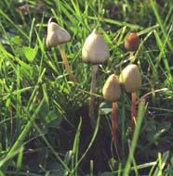
Halucinogeny
VY_32_INOVACE_02_VÝCHOVA KE ZDRAVÍ_HALUCINOGENY
Dětský domov, Základní škola praktická, Praktická škola, Školní jídelna a Školní družina, Duchcov, Školní 1, příspěvková organizace
Registrační číslo: cz.1.07/1.4.00/21.0559
Mgr. Ladislava Hofmanová

Slide 2
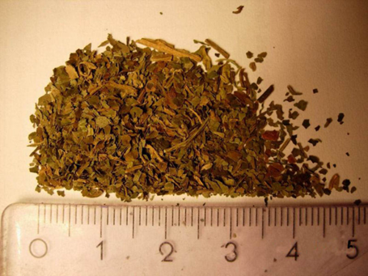
Drogy
Co jsou to drogy?
Jsou to usušené nebo jinak konzervované rostliny, živočichové, jejich části nebo produkty jejich metabolismu.

Slide 3
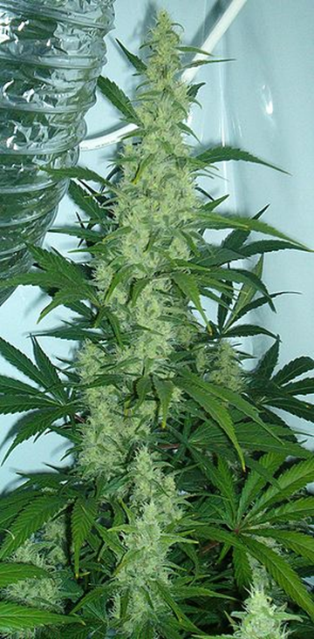
Základní dělení drog
Na jaké skupiny dělíme drogy?
Konopné drogy
Opiáty
Stimulační látky
Halucinogeny
Psychotropní látky

Slide 4
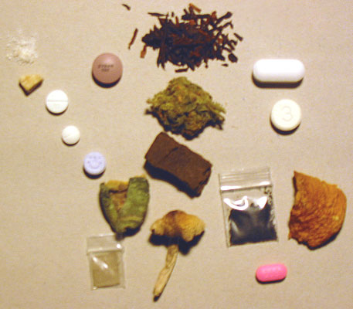
Halucinogeny
Přírodní i syntetické látky, které silně ovlivňují naší psychiku.
Mají dlouhou historii užití v lékařství
a náboženství po celém světě.

Slide 5
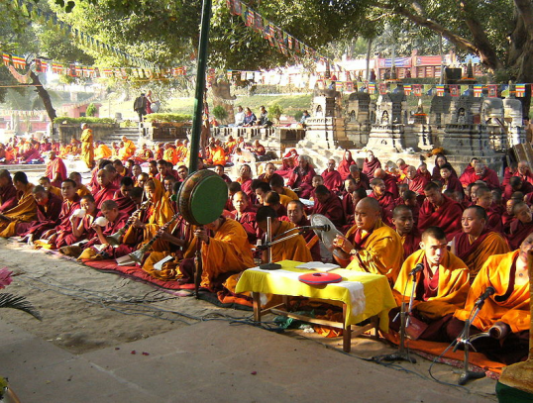
Halucinogeny
Halucinogeny jsou také využívány jako prostředek k získání náboženských zkušeností, zvýšení kreativity, osobnímu vývoji.
Byly zkoumány za účelem léčby depresí, posttraumatických stresových poruch, obsedantně kompulzivních poruch, alkoholismu.

Slide 6
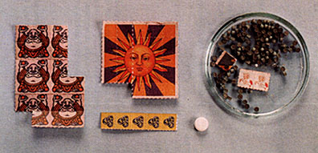
Halucinogeny
Dlouhodobé užívání většiny druhů halucinogenů nezpůsobuje žádnou, nebo jen velmi lehkou závislost.

Slide 7
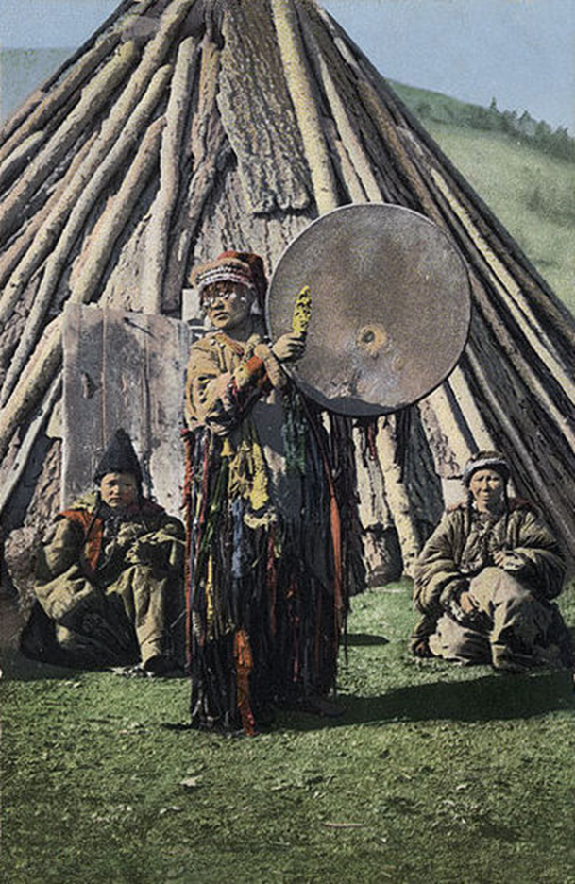
Halucinogeny
Jsou užívány šamany při léčení a věštění, iniciačních rituálech a náboženských rituálech.

Slide 8
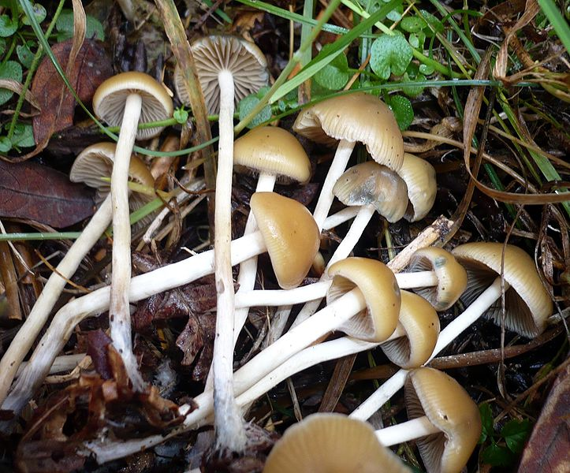
Lysohlávky
Lidově: houby, houbičky, lysina.
Konzumují se sušené nebo čerstvé.
Mají nepříjemnou chuť (vyrábí se z nich koláčky atd. pro lepší chuť).

Slide 9
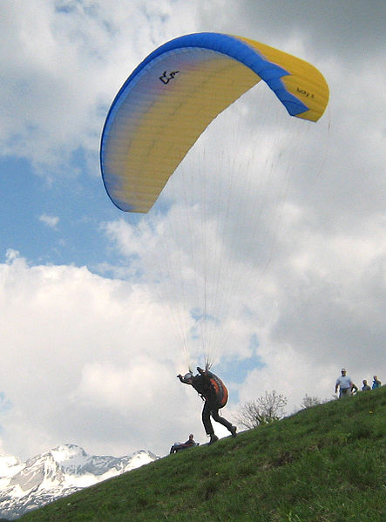
Lysohlávky
Může dojít k nevratnému poškození jater nebo ledviny.
Může dojít k předávkování, každá plodnice obsahuje jiné množství halucinogenní látky.
Vyvolává euforii, zrakové halucinace, ale také stavy úzkosti, strachu a deprese.

Slide 10
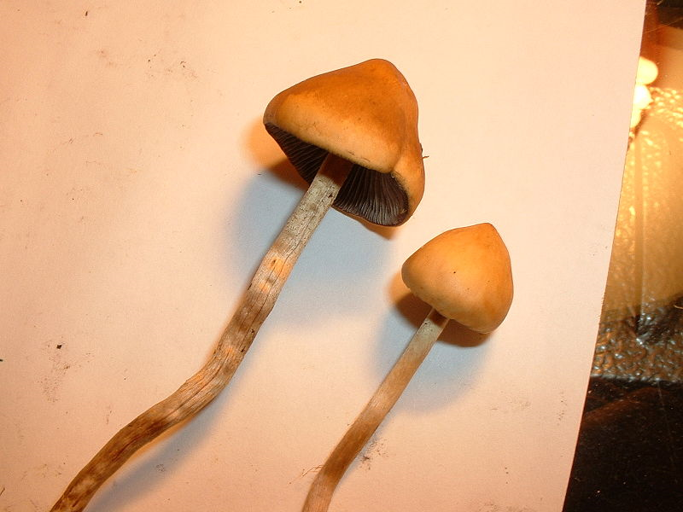
Lysohlávky
Nebezpečné: jedinec má pocit, že umí létat.

Slide 11
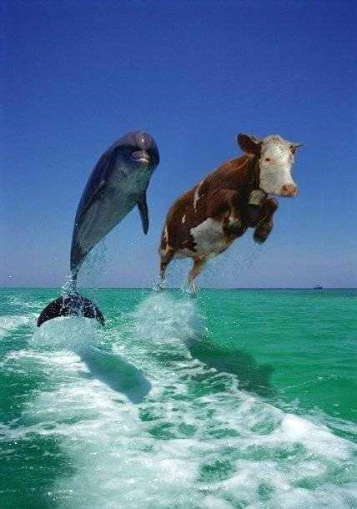
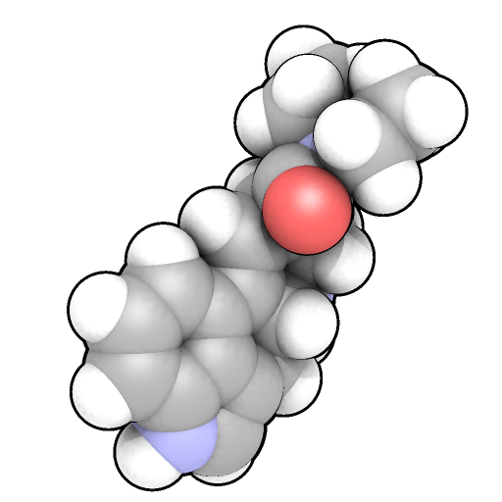
LSD
Lidově: acid, papír, trip.
LSD není tvrdá droga.
Nepoškozuje mozek a nevzniká fyzická závislost.
Molekulární struktura LSD

Slide 12
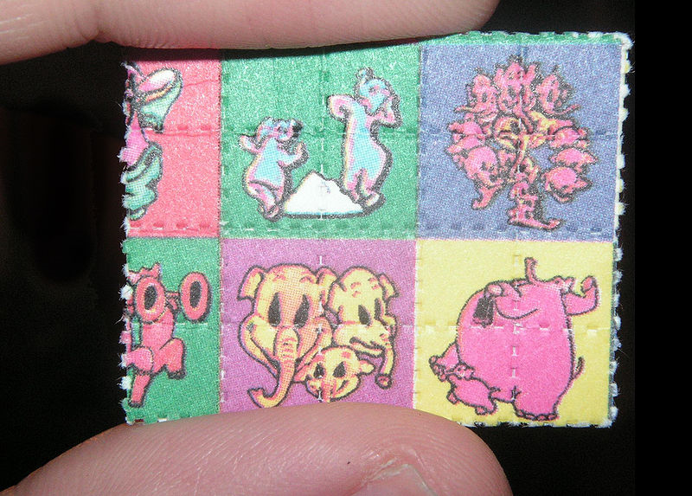
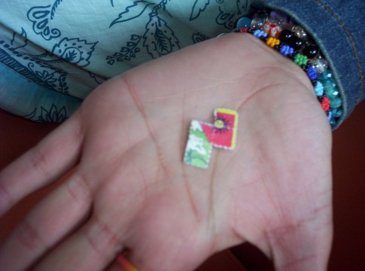
LSD
Vyšší dávky může způsobit poruchy myšlení, úsudku a pozornosti.
Užívání v tabletách, želatině či krystalu
a napuštěných papírcích.

Slide 13
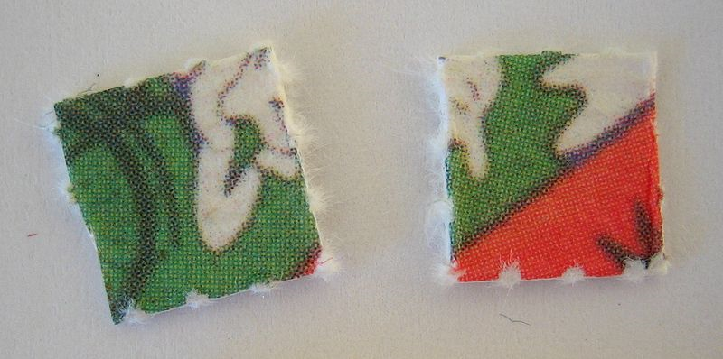
LSD
Do šedesátých let bylo používáno mj. jako psychoterapeutická pomůcka, v léčení depresí, schizofrenie, drogové závislosti,
alkoholismu a dětského autismu.

Slide 14
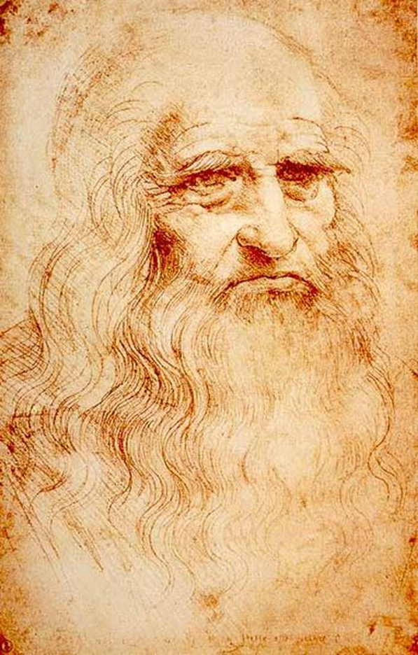
LSD
Brzy si jí také oblíbili někteří umělci (zdroj inspirace) nebo věřící.

Slide 15
Vyber správnou odpověď
Mezi halucinogeny nepatří?
Lysohlávky
LSD
Konopí

Slide 16
Ano, správně.

Slide 17
Ne, to není správná odpověď.

Slide 18
Vyber správnou odpověď
Které tvrzení o Lysohlávkách je špatné?
Lidově: houby, houbičky, lysina.
Konzumují se sušené nebo čerstvé.
Mají příjemnou chuť.

Slide 19
Ano, velmi dobře.

Slide 20
Ne, to není správně.

Slide 21
Vyber správnou odpověď
Co není charakteristické pro halucinogeny?
Jsou užívány šamany při léčení a věštění, iniciačních rituálech a náboženských rituálech.
Vyvolávají euforii, zrakové halucinace, ale také stavy úzkosti, strachu a deprese.
Jsou těžce návykové a užívají se injekčně.

Slide 22
Ano, odpověď je správná.

Slide 23
Ne, to není správně.

Slide 24
Zdroje
http://www.lsd.cz/lsd/lsd1.html
http://cs.wikipedia.org/wiki/Soubor:Pink_Elephants_on_Parade_Blotter_LSD.JPG
http://commons.wikimedia.org/wiki/File:LSD.jpg
http://commons.wikimedia.org/wiki/File:Lsd.qutemol.png
Dostupné pod licencí: Creative Commons
http://www.mind-surf.net/drogas/lsd.htm
http://www.sdh.cz/sdh_htm/info/test_prepracovanosti.html
http://cs.wikipedia.org/wiki/Soubor:Leonardo_self.jpg
http://cs.wikipedia.org/wiki/Soubor:Psilocybe_sp.jpg
Dostupné pod licencí: Creative Commons
http://commons.wikimedia.org/wiki/File:Psilocybe.bohemica.gkoller.jpg?uselang=cs
Dostupné pod licencí: Creative Commons
http://upload.wikimedia.org/wikipedia/commons/7/78/Paraglider_kobala.jpg
Dostupné pod licencí: Creative Commons
http://cs.wikipedia.org/wiki/Soubor:Pyschoactive_Drugs.jpg
Dostupné pod licencí: Creative Commons
http://cs.wikipedia.org/wiki/Soubor:SB_-_Altay_shaman_with_gong.jpg
http://www.volny.cz/kackotr/rodice/prehled.html
http://cs.wikipedia.org/wiki/Soubor:Tibet_monk_prays_in_Bodh_Gaya.jpg
Dostupné pod licencí: Creative Commons

